Slide 1
Frontend Website System
Writer : Kevin
Date : 2020/02/04

Slide 2
Outline
Abstract
Structure
Flow Diagram
Concept
Conclusion
Q & A
Demo

Slide 3

Abstract
早期
One address for one page (html)

Slide 4

Abstract
中期
Use CSS

Slide 5

Abstract
現今
Use SPA feature (only one html) and front-end frame concept

Slide 6
Structure
名詞介紹
Page
Pattern
Component
Store

Slide 7

Structure

Slide 8
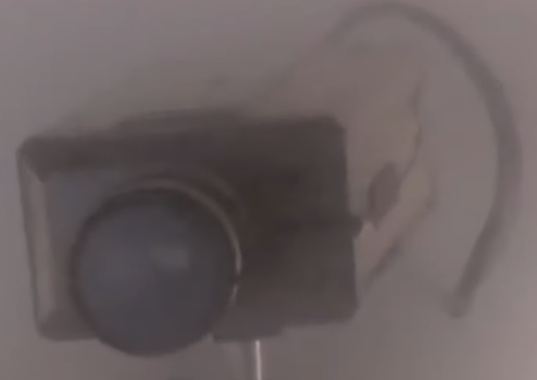
Structure

Slide 9

Structure

Slide 10

Structure

Slide 11
Structure

Slide 12
Structure
所需資訊
Login
Now page

Slide 13
Flow Diagram
Page
Pattern
Component
Component
Pattern

Slide 14

Flow Diagram
Page
>
Pattern
Component

Slide 15
Flow Diagram
Start
Web
Mobile

Slide 16












Concept

Slide 17
Concept
HTML
CSS
Javascript

Slide 18





Concept

Slide 19



Concept

Slide 20
Conclusion
 | 中期
作法 | 利用 CSS 調整網頁樣式
缺點 | 若要使網頁排版能有變化，則難以實現 RWD 若要實現 RWD，則網頁排版會受到限制
優點 | 開發速度快

Slide 21
Conclusion
 | 現今
作法 | 利用前端框架 Component 的概念，去實現 Website
缺點 | 不只需要調整 CSS，在某些情況下需要撰寫 Component 開發時間會依情況加長
優點 | 網頁樣式彈性大，且也容易實現 RWD

Slide 22
Q & A
CSS 覆寫
開發多站時，出現 bug ，如何解決？受影響範圍？
資料
撰寫 Component，資料避免時間差
多國語系 ＆ 各站不同文字內容 ＆ 逾時文字內容

Slide 23

Demo
人人有功練

